Slide 1
認識網絡行為 培養正確態度
香港培正中學
電腦科主任
梁文傑老師
Email: mkleung@puiching.edu.hk

Slide 2
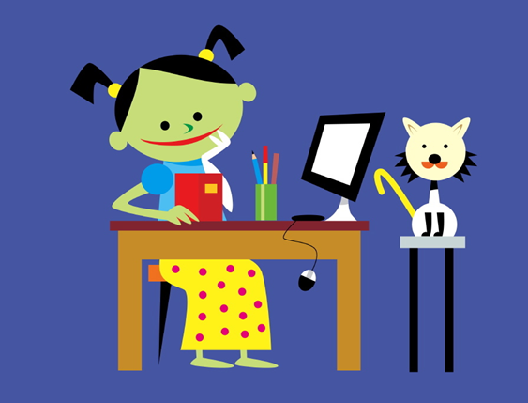
網絡是學生生活不可或缺的東西

Slide 3
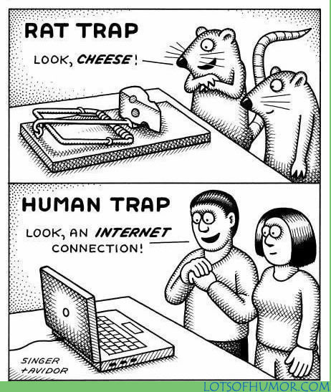
網絡陷阱
誤交朋友
金錢損失
洩露個人資料
駭客行為
錯誤資訊
……

Slide 4
培養學生正確使用網絡的態度
普通電腦／資訊及通訊科技︰責無旁貸，但……
課程內容緊揍，難以撥出時間教授

Slide 5
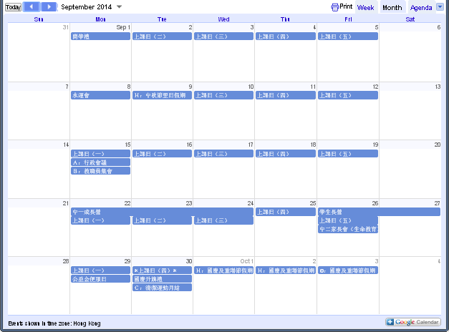
我們的解決方案 - 1
在開學第一星期，所有級別的普通電腦／資訊及通訊科技課堂教授「社會議題」(social issues)
專題形式︰由學生感興趣的主題入手

Slide 6
2013-14 年度
智能手機應用程式與個人私隱

Slide 7
智能手機應用程式與個人私隱
安裝應用程式前，應留意應用程式需要手機的什麼權限

Slide 8
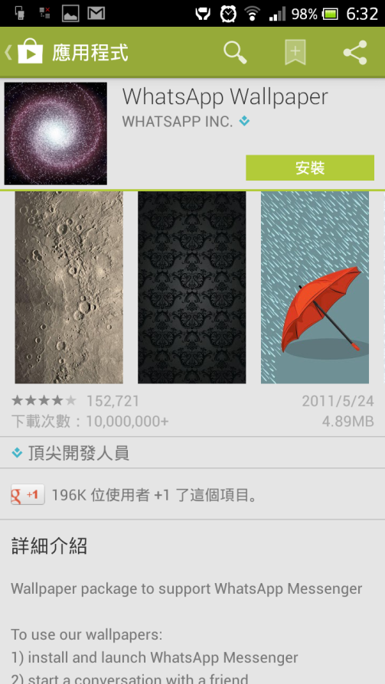
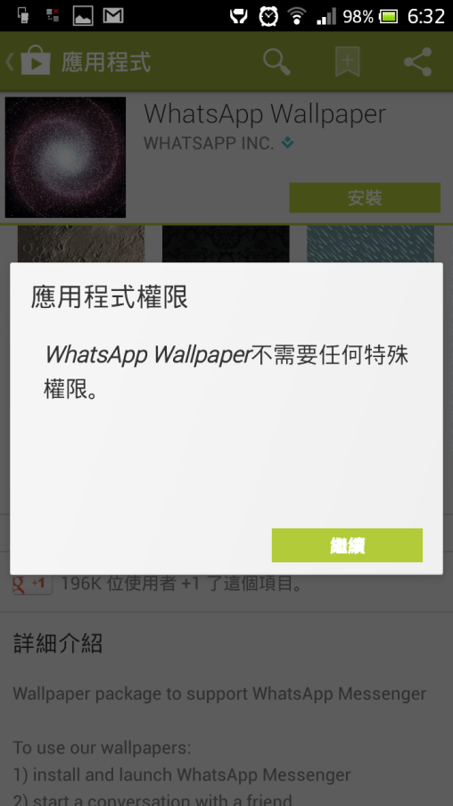
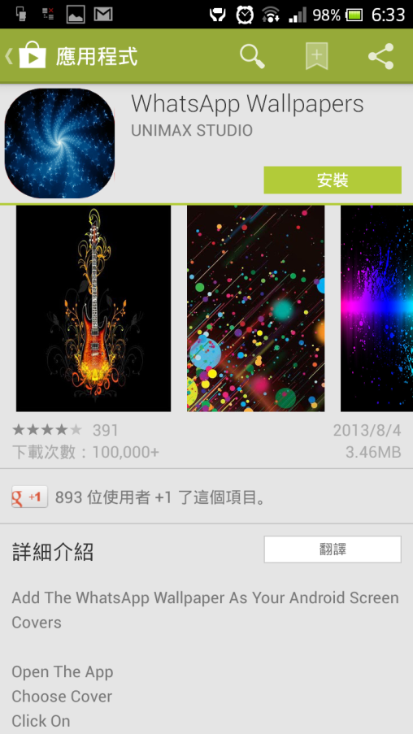
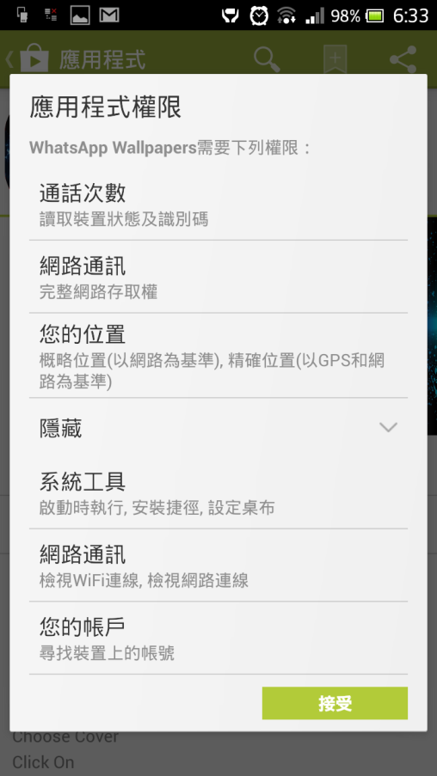
智能手機應用程式與個人私隱
安裝應用程式前，應留意應用程式的開發者資料

Slide 9
智能手機應用程式與個人私隱
參考資料來源︰
http://www.infosec.gov.hk/tc_chi/promotion/files/20140417_3.pdf
http://www.pcpd.org.hk/chinese/publications/files/mobile_app_sweep_c.pdf

Slide 10
2014-15 年度
由「冰桶挑戰」入手︰
「連鎖信」效應
網上資訊可靠程度

Slide 11
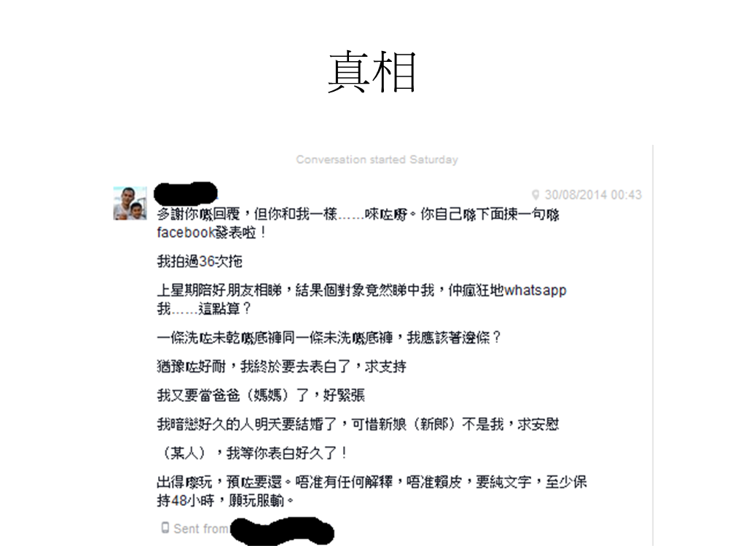
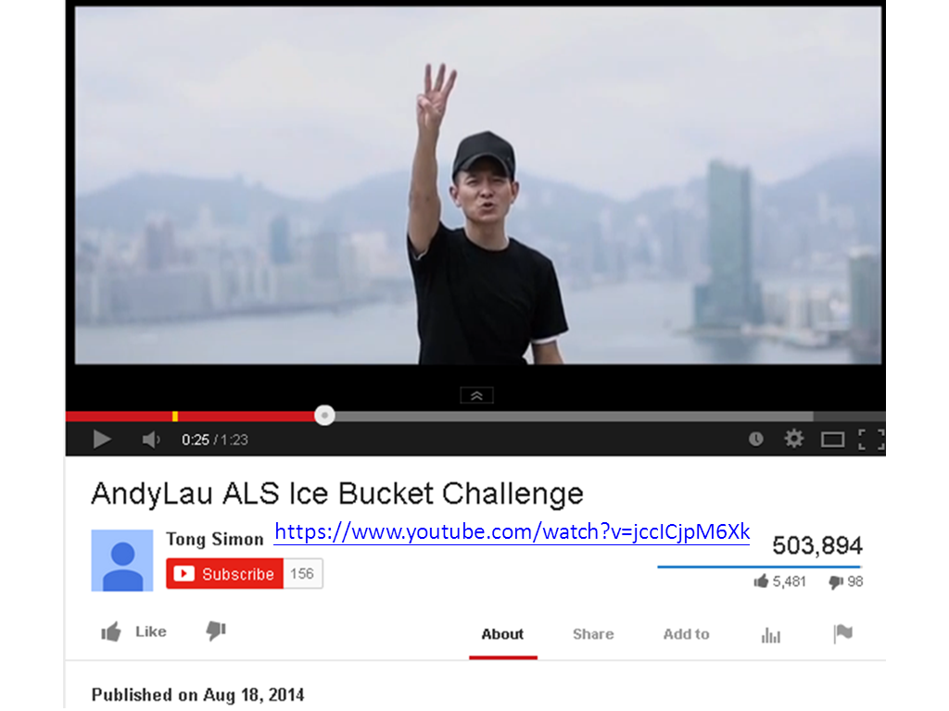
「連鎖信」效應
人叫你做，你就做？

Slide 12
網上資訊可靠程度
有接受過「冰桶挑戰」的朋友，知道「冰桶挑戰」本意是為「漸凍人症」籌款的嗎？
一些資訊，在互聯網上一傳十、十傳百後，傳到你處，你會核實它的真偽嗎？

Slide 13
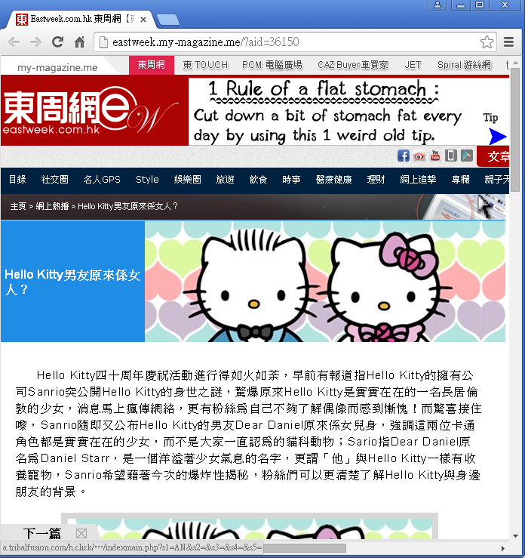
網上資訊可靠程度
Hello Kitty 不是貓？
Dear Daniel 原來是女兒身？
你怎樣證實資訊是真還是假？

Slide 14
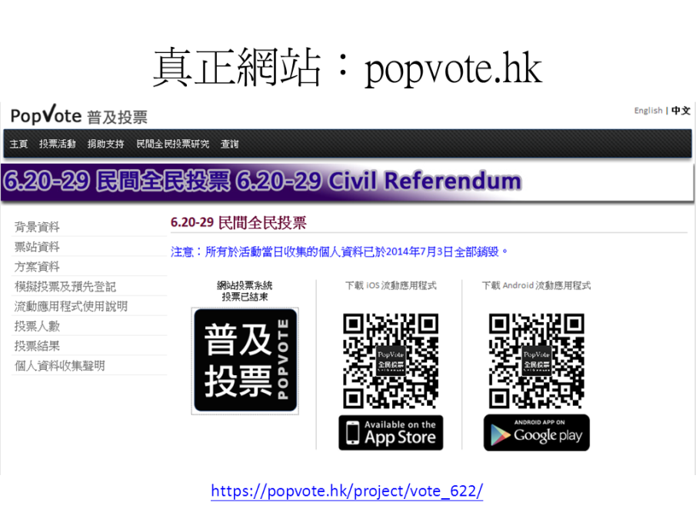
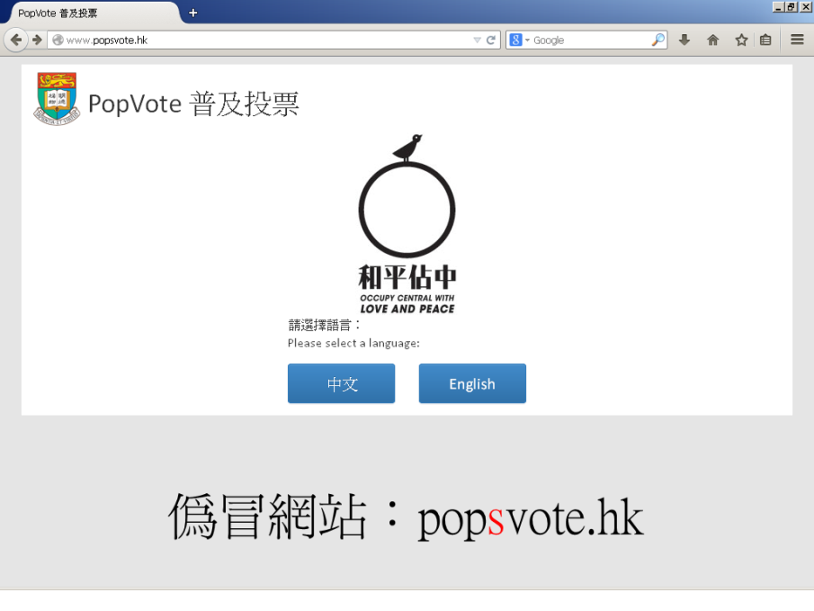
網上資訊可靠程度
偽冒網站︰如何辨別真偽？

Slide 15
開學的第一堂……
學生是最聽話的時候
以學生最感興趣的話題，最能吸引學生留意
一年只有一次，未夠「updated」

Slide 16
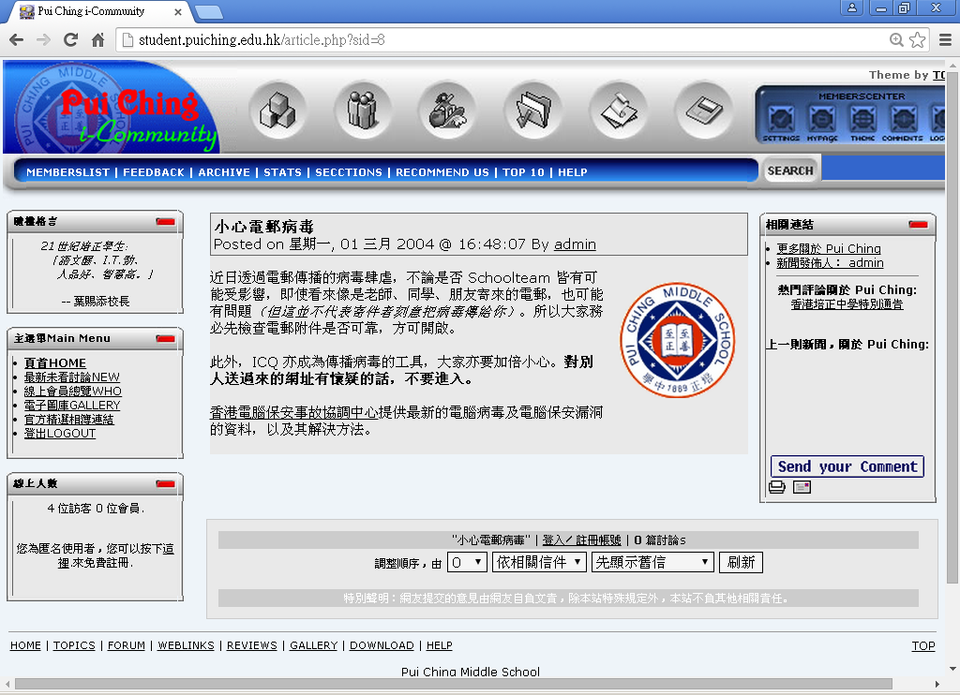
我們的解決方案 - 2
利用網上討論區發放信息
問題︰
不能長時間吸引學生注意

Slide 17
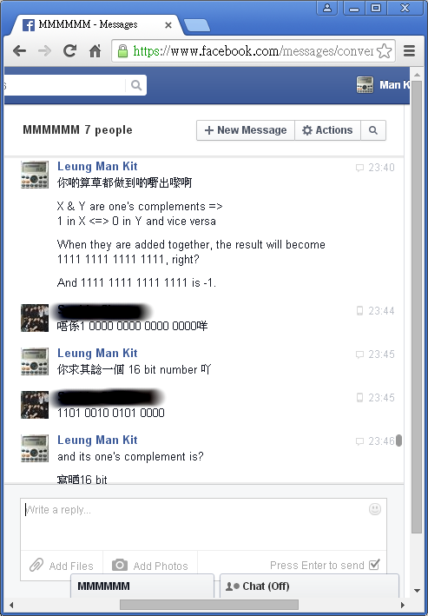
我們的解決方案 - 3
融入學生的社交網絡
平時多與學生交流及解決問題

Slide 18
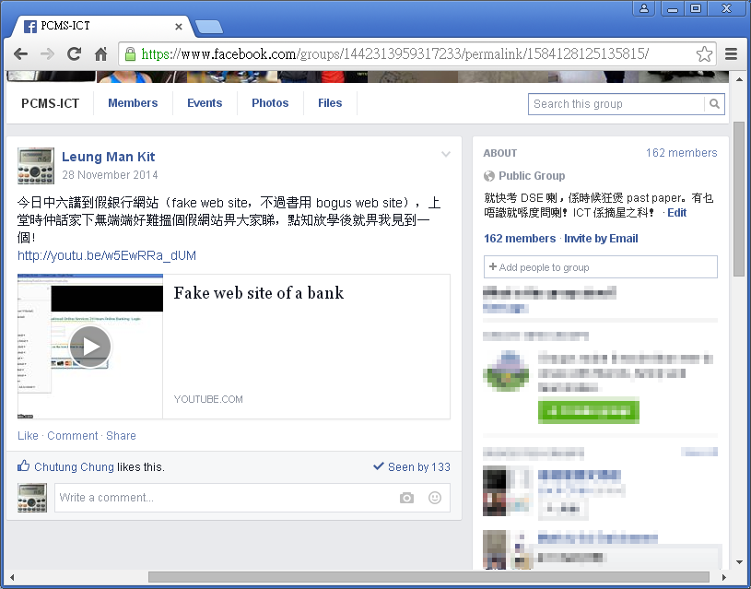
融入學生的社交網絡
成立一個群組，專門發放資訊科技相關信息

Slide 19
科技不斷進步，社會不斷改變
多留意學生的喜好
留意最新科技發展
終身學習

